Slide 1

2025.8.18
DeepLearning
Project (Yolo v11)

Slide 2
CONTENTS
1
Annotation
2
Model Selection & Training
3
Predict
7
4
C# 변환
8

Slide 3
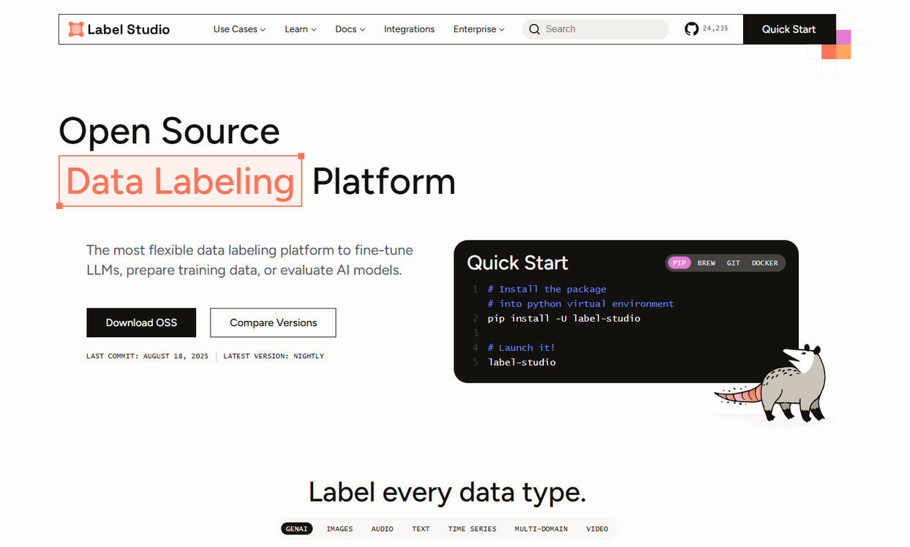
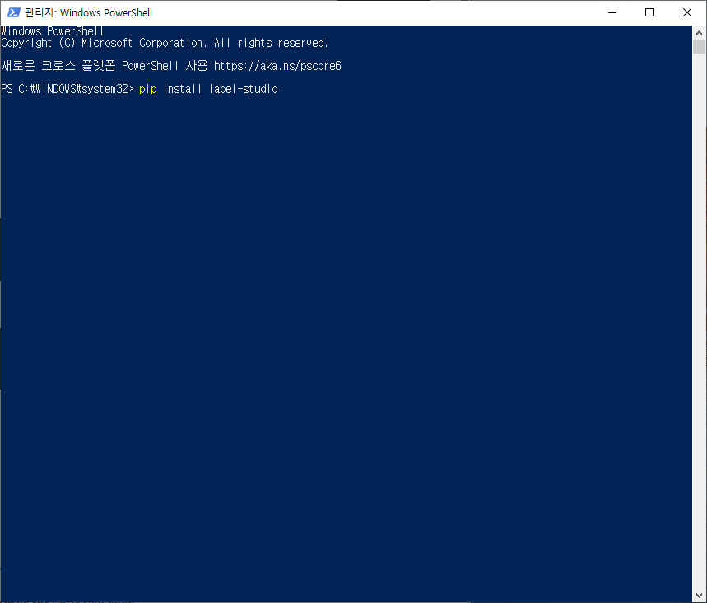
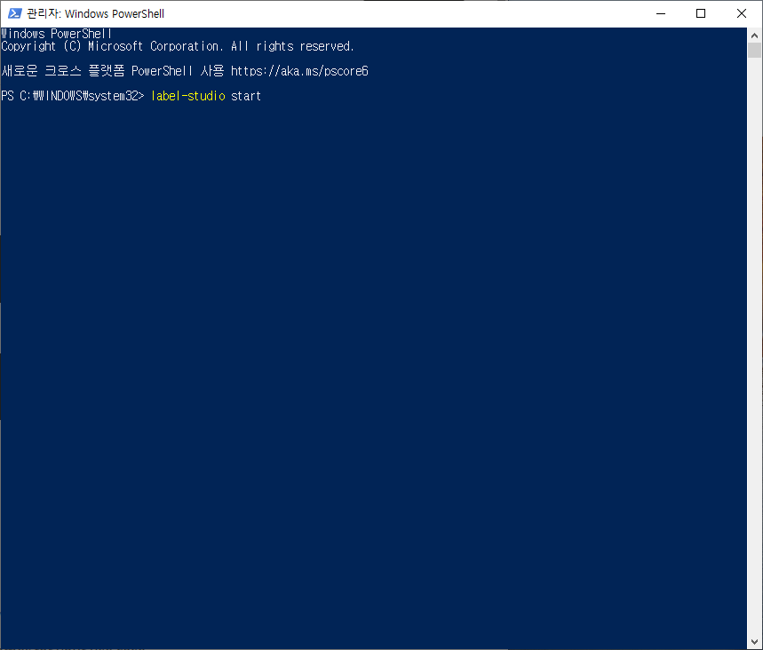
01
Annotation
Windows PowerShell 을 (관리자 권한) 실행 시킵니다.
pip install label-studio 명령어를 사용하여 Label Studio를 설치합니다.
2번이 완료 된 후 label-studio start 명령어를 사용하여 Label-Studio를 실행 시킵니다.

Slide 4
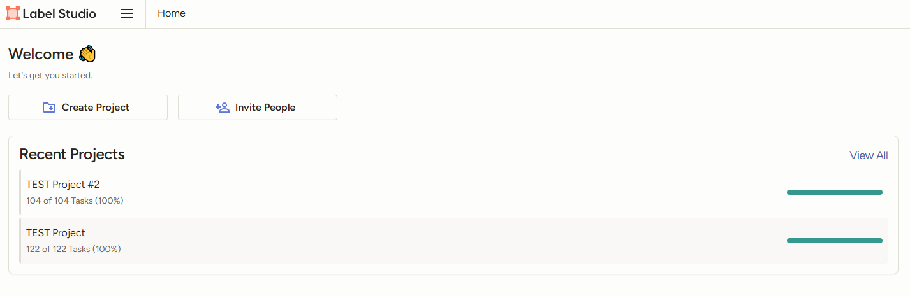
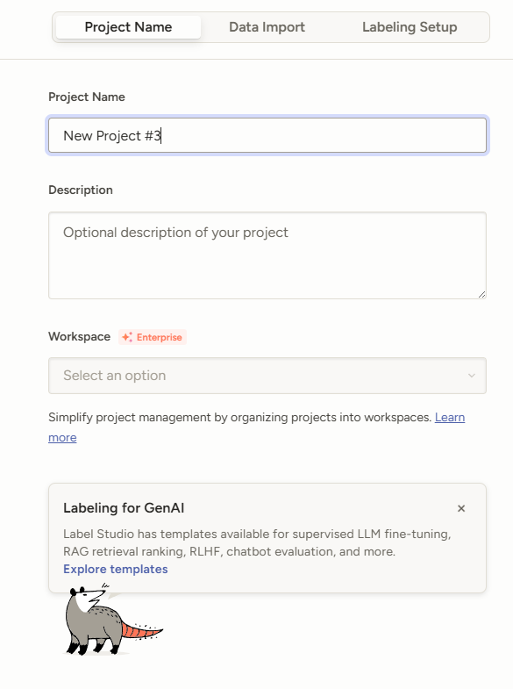
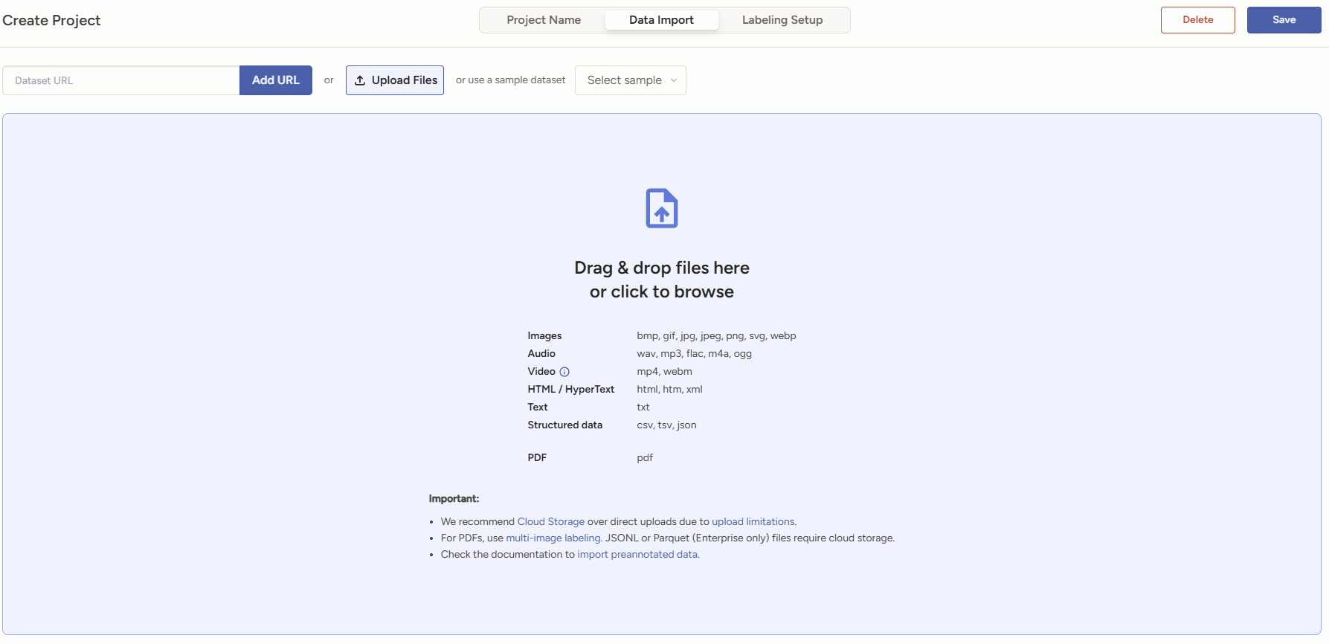
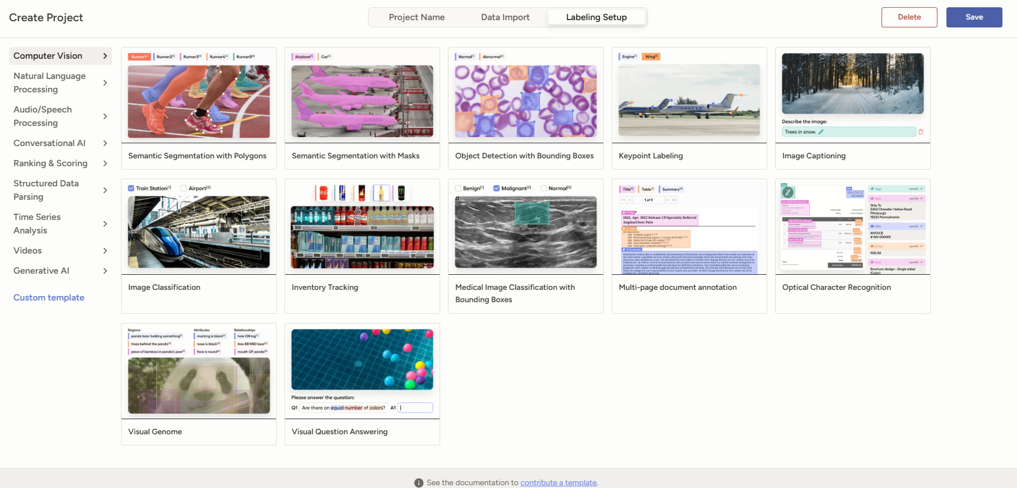
01
Annotation
Create Project를 Click 하여 새 Project를 생성합니다.
Project Name: Project Name과 Description을 작성합니다.
Data Import: Annotation을 진행 할 Image를 Upload 합니다.
Labeling Setup: Vision Task를 설정합니다. (Object Detection, Segmentation, …, etc)

Slide 5
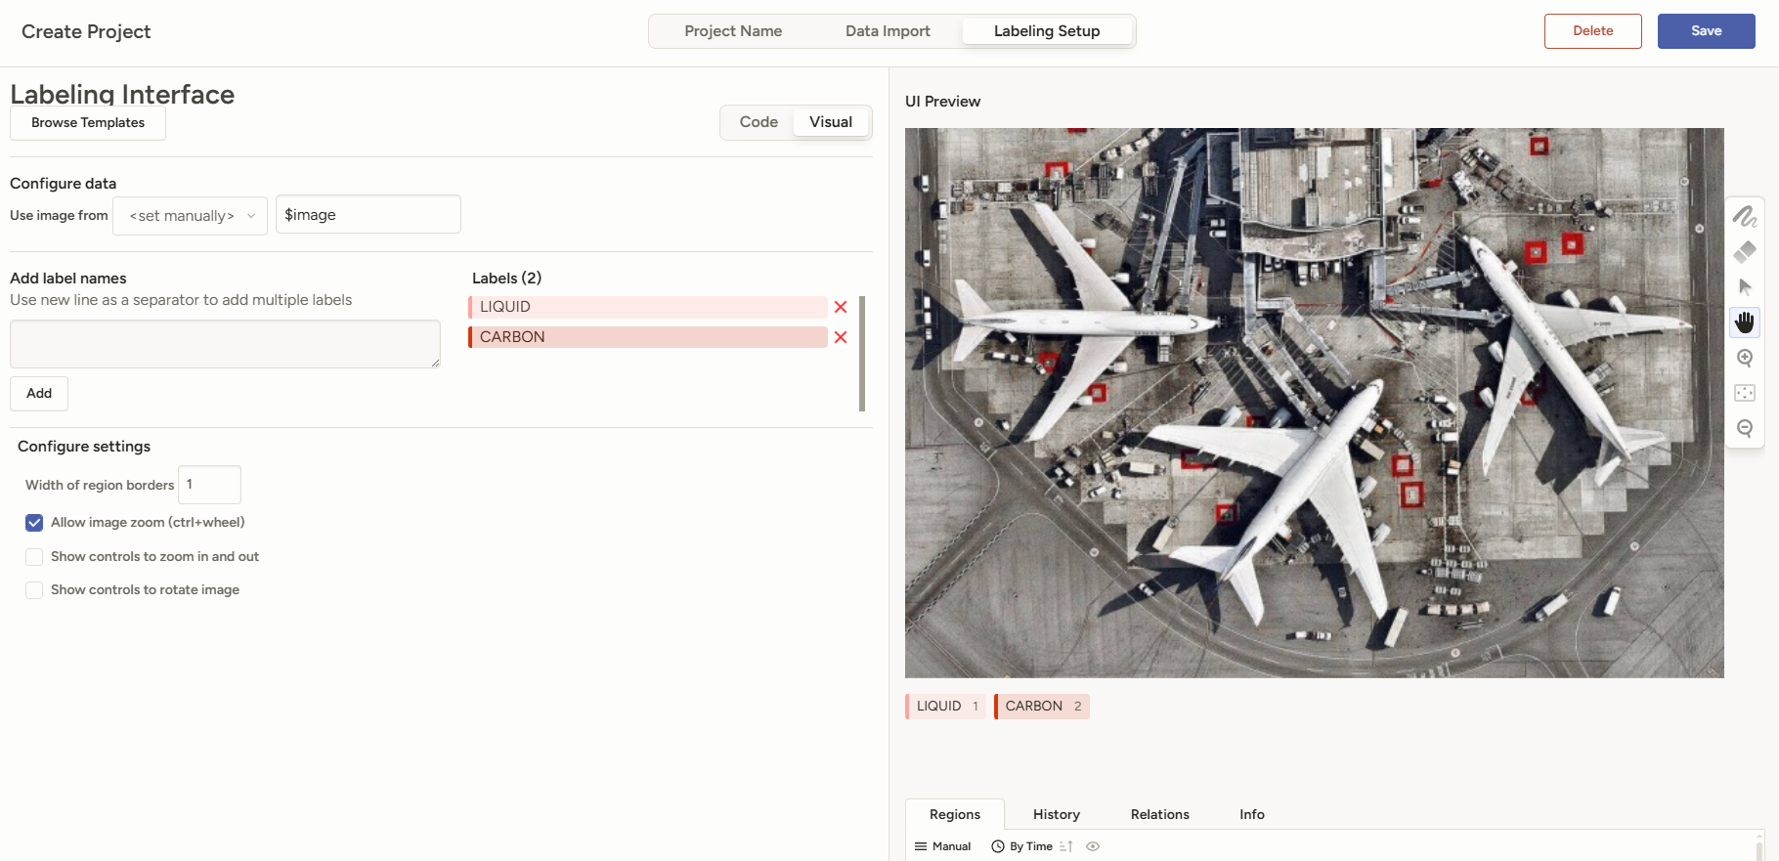
01
Annotation
Vision Task 설정 후 Labeling 진행 시 Label names와 Labeling configure settings를 설정합니다.

Slide 6
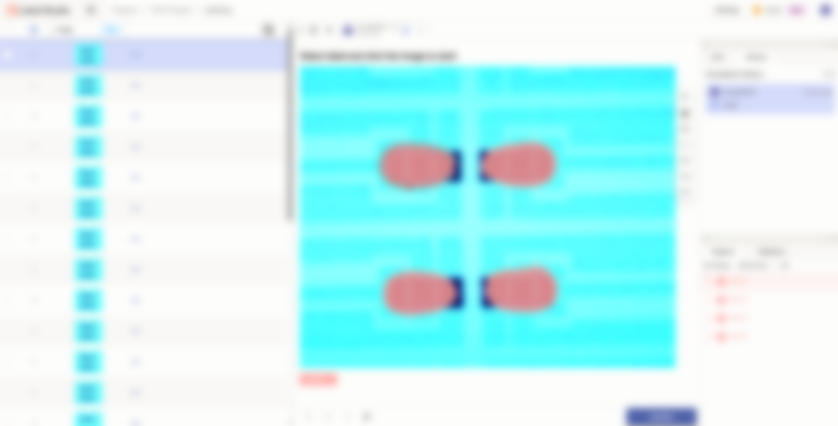
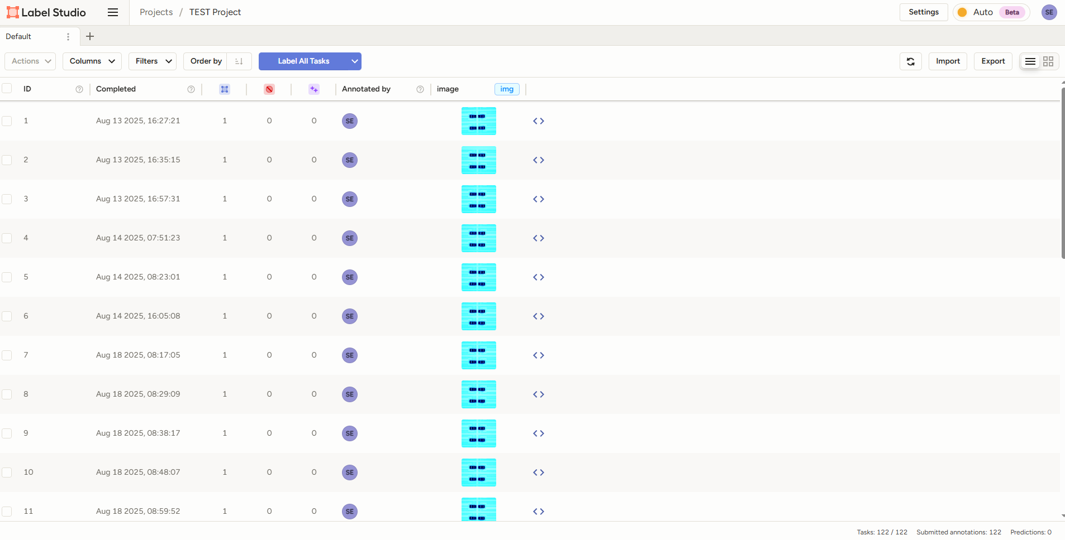
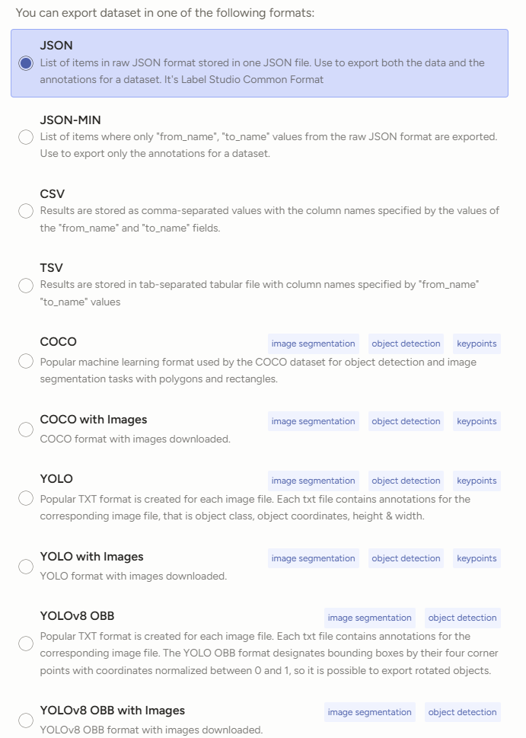
01
Annotation
Vision Task 에 맞는 Labeling을 진행 합니다.
Labeling 작업이 전부 완료되었다면 Export 버튼을 Click 하여 Annotation 파일을 Export 합니다.
Export 진행 시 DL Model 에서 요구하는 config 양식에 맞춰 Export를 진행합니다.

Slide 7
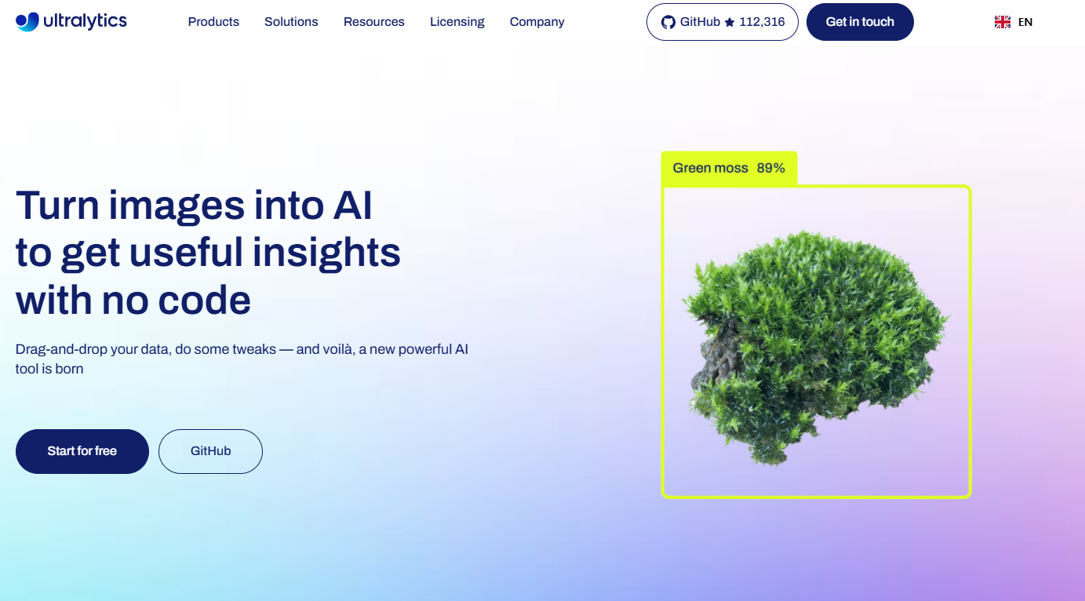
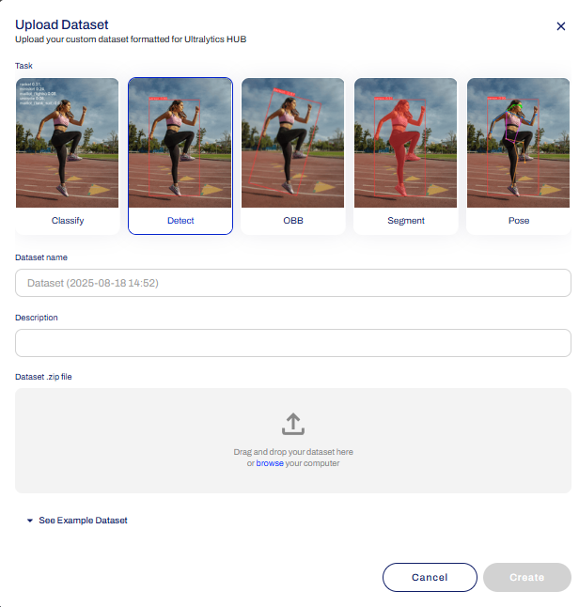
02
Model Selection & Training
Ultralytics를 사용하여 DeepLearning Model을 선정하고 Train을 진행 합니다.
이때 Data를 Upload 진행 시 아까 만들어두었던 Export된 모델을 사용해야 하나 여기에서 변환 과정이 필요합니다.

Slide 8
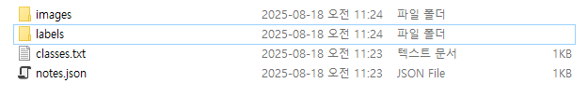
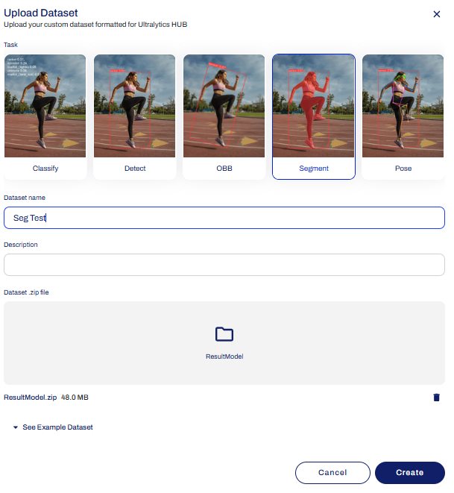
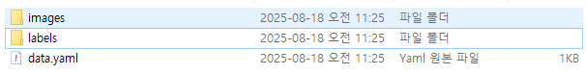
02
Model Selection & Training
초기 Export 된 모델
변환 된 모델
압축 하여 업로드
기존 classes.txt와 notes.json을 활용하여 yaml 파일을 만들고 train set과 validation set을 분류 합니다.
변환이 다 된 images, labes, yaml파일을 압축합니다.
DeepLearning 학습을 진행할 Task를 선택하고 압축이 된 파일을 Upload 합니다.

Slide 9
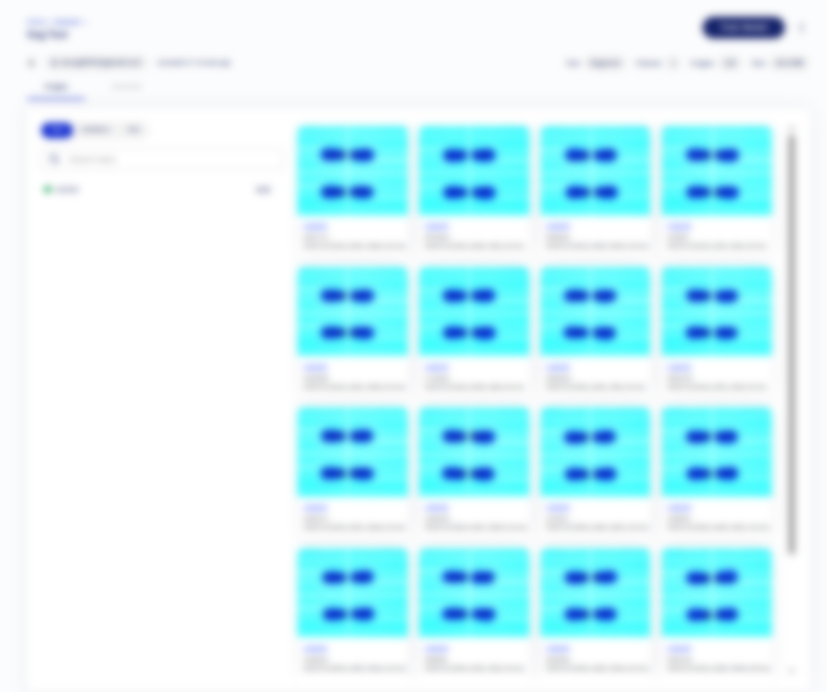
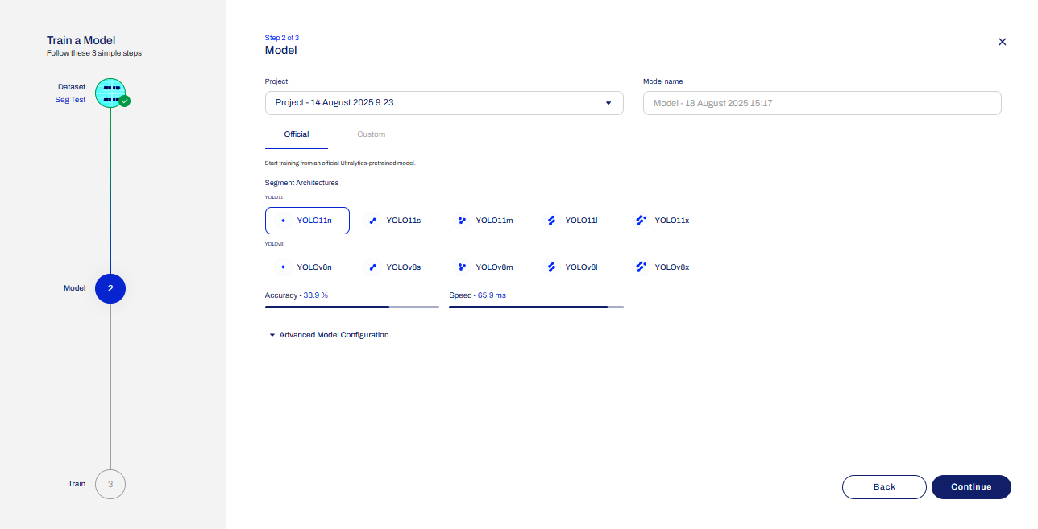
02
Model Selection & Training
Train Model을 Click 하여 Train Page로 넘어갑니다.
Train에 필요한 모델을 선택하여 Train을 진행 합니다.
가급적이면 Yolo11x를 추천드립니다. (Accuracy가 제일 높기 때문)

Slide 10
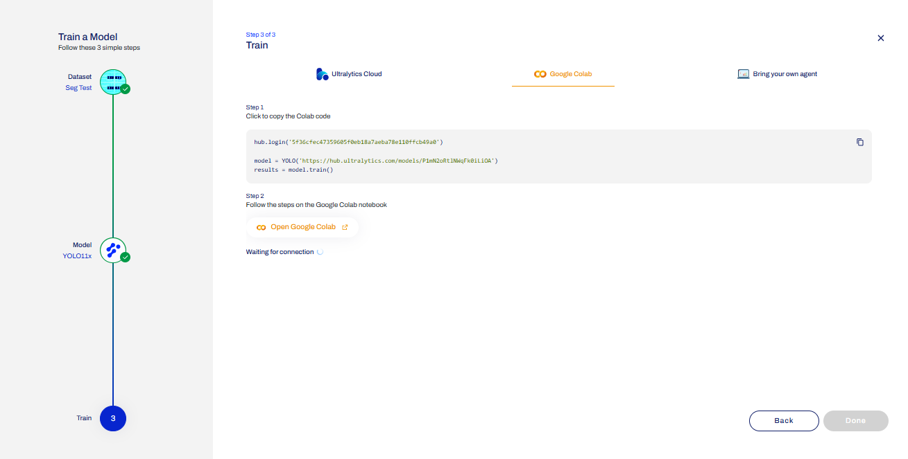
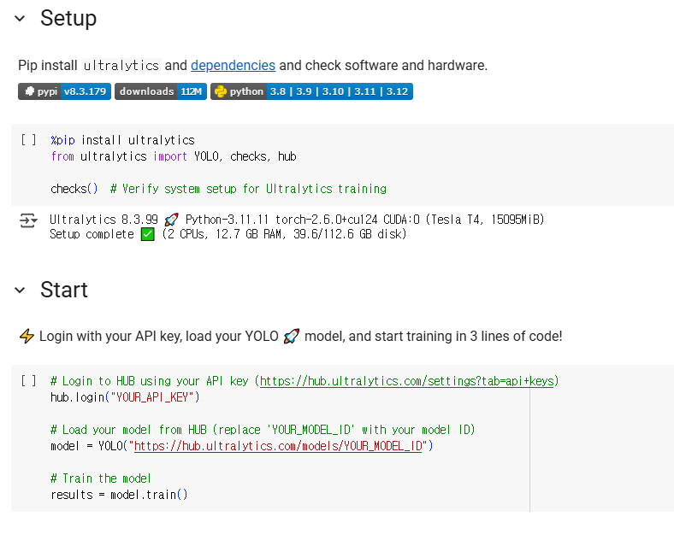
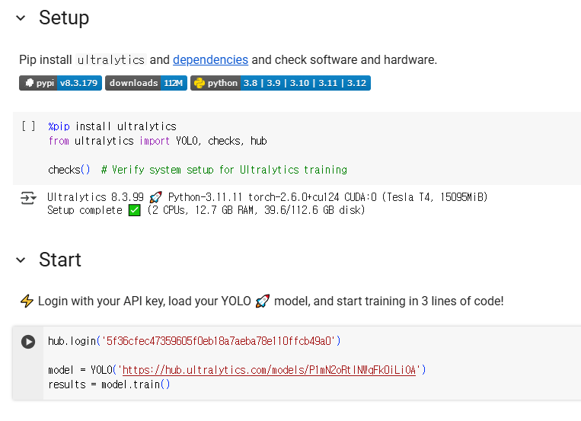
02
Model Selection & Training
Train을 진행 하기위해선 유료 버전으로 업데이트 해야하기때문에 Google Colab으로 진행하여 무료로 Train을 합니다.
Google Colab에서 pip 명령어 code Line을 실행 시킵니다.
Start Line에 있던 코드를 지우고 Train a Model 에 있는 Code를 복사하여 진행합니다.

Slide 11
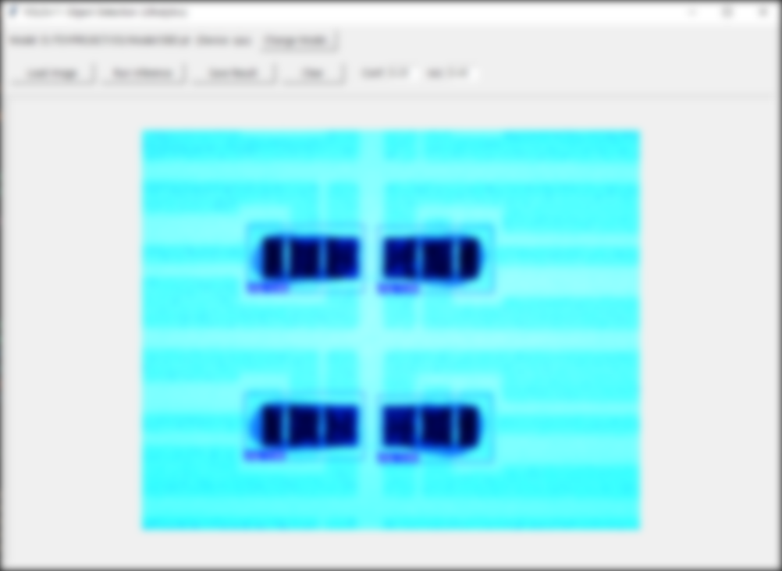
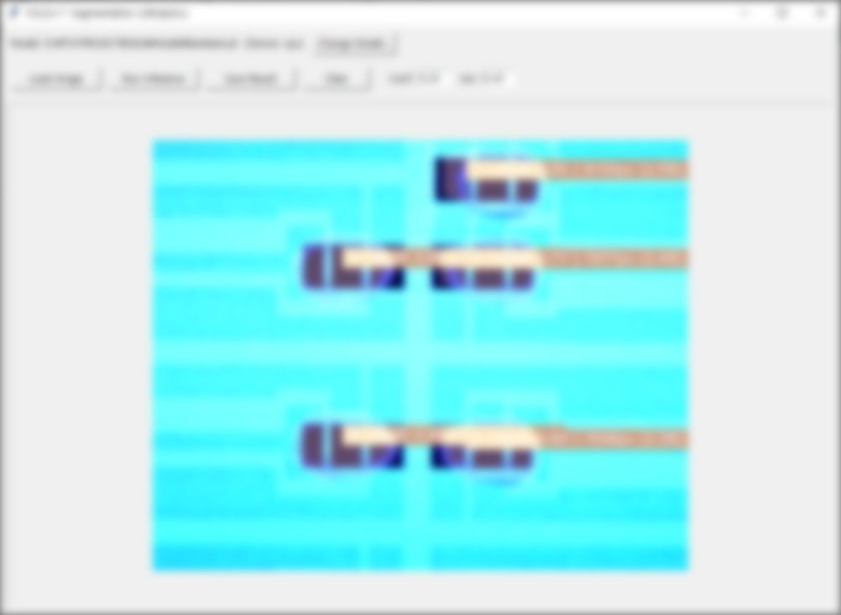
03
Predict
Object Detection, 이미지 100매 학습, 평균 Inference Time: 7ms (Neruocle 11ms)
Object Detection, 이미지 100매 학습, 평균 Inference Time 및 측정 작업 진행 중
2번 Model Selection & Training 에서 최종 모델인 best.pt 모델이 성공적으로 만들어졌다면 모델은 성공입니다.
이후 pt 형식의 파일을 pt → onnx → engine 변환을 거쳐 사용하면 Infrence Time도 충분한 가능성이 있는것을 확인
Onnx 파일로 또한 C# .net Framework 4.8.1 에서도 동작하는것을 확인함으로써 Vision Program 적용 준비 완료

Slide 12
THANK YOU
CONTACT.
123 Anywhere St., Any City
+123-456-7890
hello@reallygreatsite.com
@reallygreatsite

